Slide 1
МКДОУ общеразвивающего вида детский сад «Сказка» пгт. Нижнеивкино
В здоровом теле – здоровый дух
Работу выполнила
воспитатель
Журавлева Ирина
Николаевна

Slide 2
Цель и задачи
Цель:
Создать условия для физического здоровья детей, закаливания организма при помощи использования массажных ковриков, посредством воздействия на биологически активные точки стопы.
Задачи:
Выявить уровень культуры здоровья детей, их потребности и функциональные возможности.
Определить теоретические основы создания нестандартного оборудования с учетом особенностей детей.
Разработать и изготовить нестандартное оборудование.
Обогатить двигательную среду с целью воспитания культуры здоровья у детей.

Slide 3
Актуальность
Современные дети стали пассивные, выносливость , двигательная активность убывает. Как привлечь детей к упражнениям на укрепление здоровья? Начинать надо с раннего детства. И поможет в этом дорожка здоровья.
Как известно, на детских стопах располагается огромное количество активных точек, стимуляция которых позволяет положительно влиять на прохождение разных процессов внутри организма, а также на работу органов и систем. Регулярное массажное воздействие на стопы помогает ежедневно и совершено без труда улучшить здоровье ребенка. И дорожка здоровья позволяет сделать этот процесс не только полезным, но и весьма увлекательным. Детям такая конструкция будет крайне полезна, ведь она представляет собой не только средство профилактики, но и является замечательным вариантом терапии плоскостопия. Прогулки по такой дорожке рекомендуется совмещать с процедурами закаливания. Благодаря этому, здоровье деток действительно значительно улучшится.

Slide 4
В нашей группе практикуется выкладывание дорожки после дневного сна.

Slide 5
Из чего же, из чего же , из чего же
Сделана наша дорожка?
Из грибочка и кружочков,
Из полотенца и массажера
Сделана наша дорожка,
Сделана наша дорожка….
И немного еще другого материала……..

Slide 6
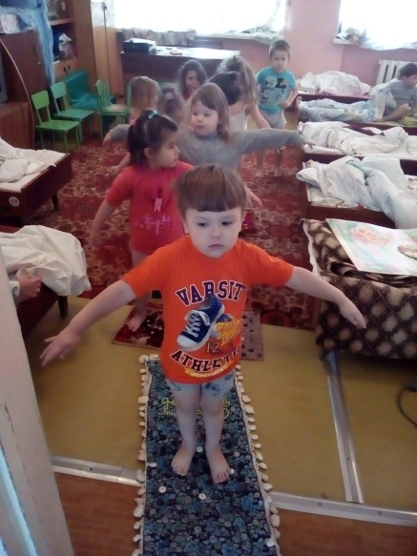
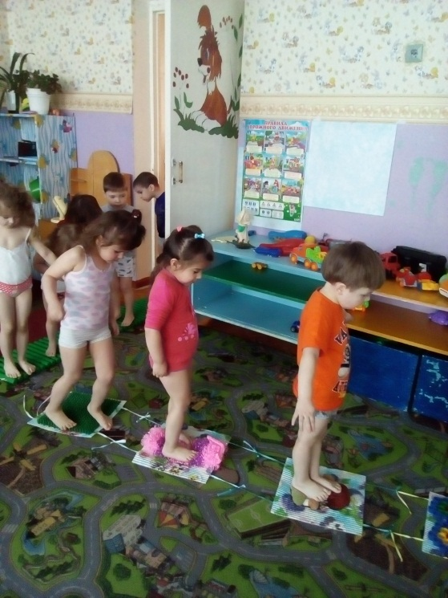
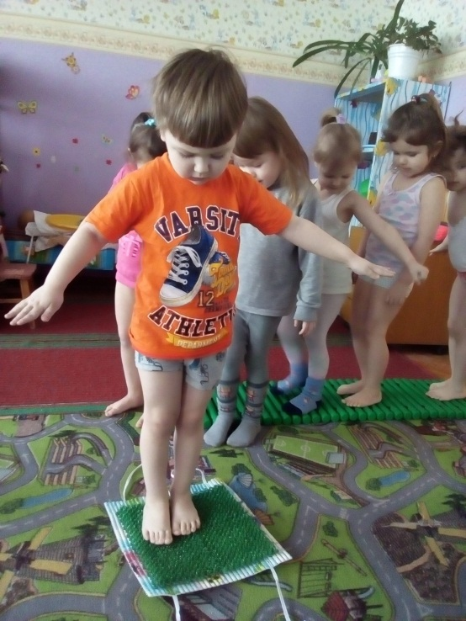
Мы проснулись, потянулись и друг другу улыбнулись. Нам уже пора вставать и кроватки заправлять.
А потом, а потом
по дорожке мы пойдем.
Необычная дорожка
Добавит здоровья детям немножко.

Slide 7
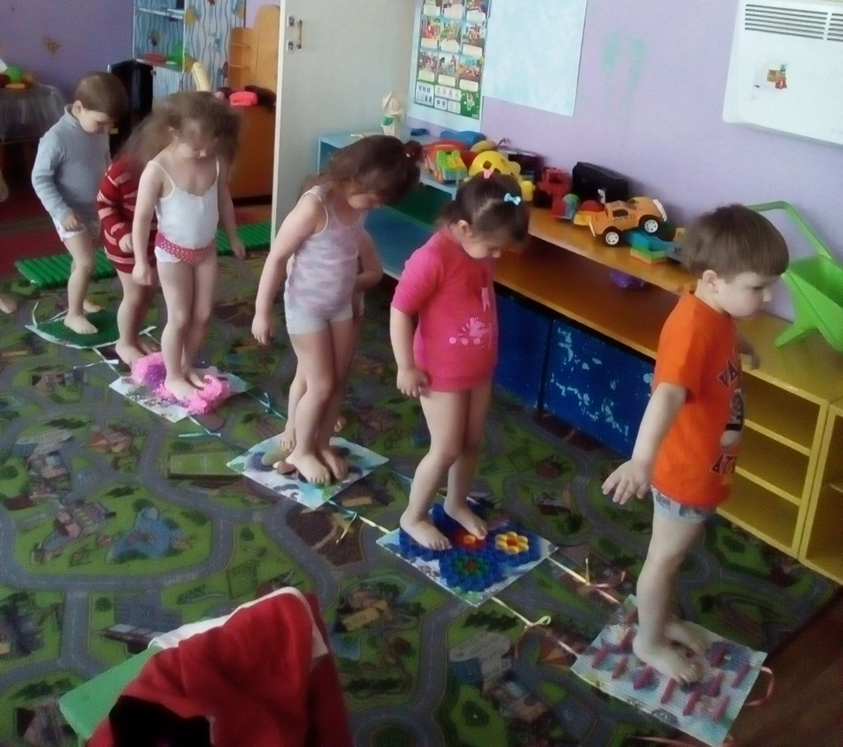
Вот пошли мы по дорожке
Разомнем свои мы ножки
Чтоб здоровыми остаться
Нужно с детства закаляться.

Slide 8
По колючей травке
Шагали наши ножки.
Это начало
нашей дорожки.

Slide 9
Мы мочалку взять решили
Глазки шустрые пришили
На дорожке нашей вот
Гусеница вдаль ползет

Slide 10
Необычные грибочки
Выросли на нашей кочке,
Набитые бобами
Спасибо скажем маме.
За кропотливый труд.
Наши ножки здесь
пройдут.

Slide 11
На нашей дорожке есть и цветочки
Из пробок пластмассовых сделали их.
На них мы ступаем массировать ножки
Ступай осторожно,
милый малыш.

Slide 12
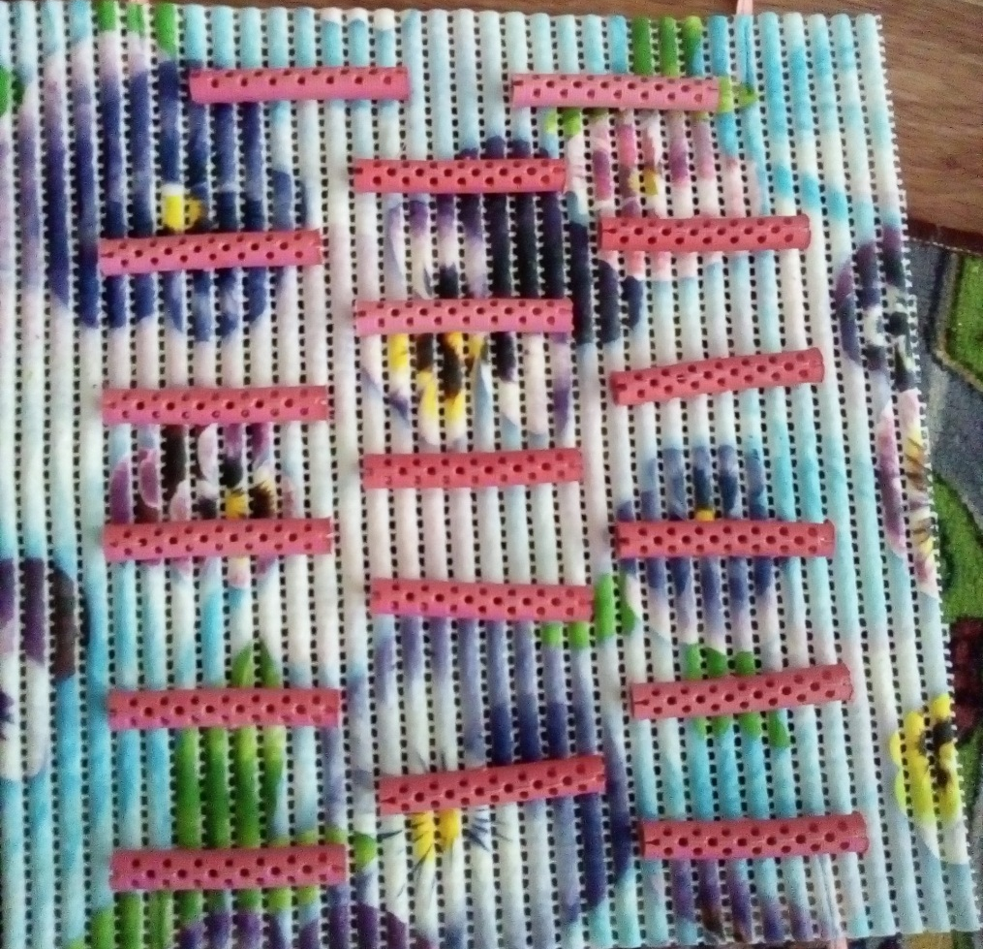
На бигуди мы чуть дыша
Наступили не спеша,
Думали, что больно-
Остались все
Довольны.
Так приятно здесь
бродить,
не хотели уходить.

Slide 13
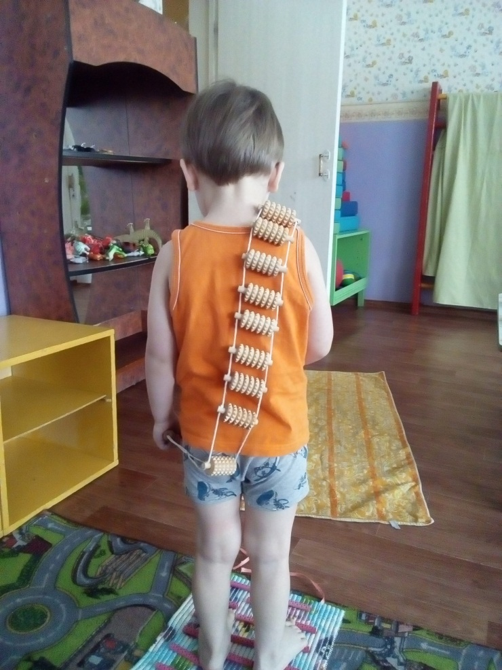
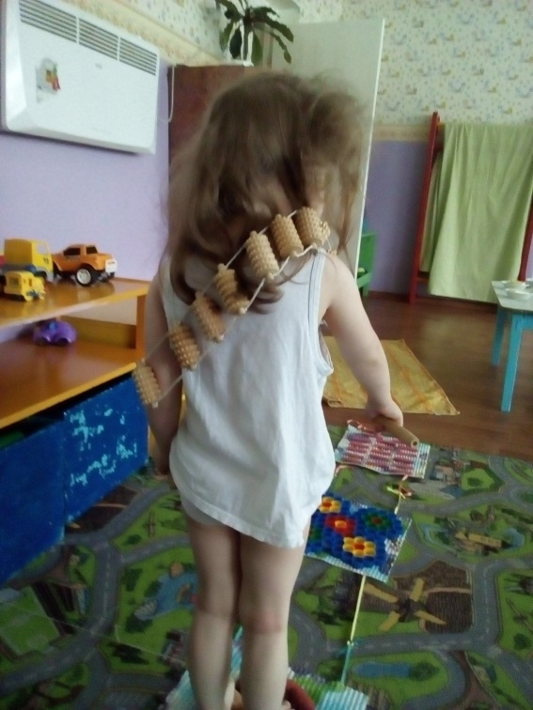
Массажер в руки возьмем
И по спинке проведем
Ножки, ручки и живот
Он нам тоже то же
разотрет.

Slide 14
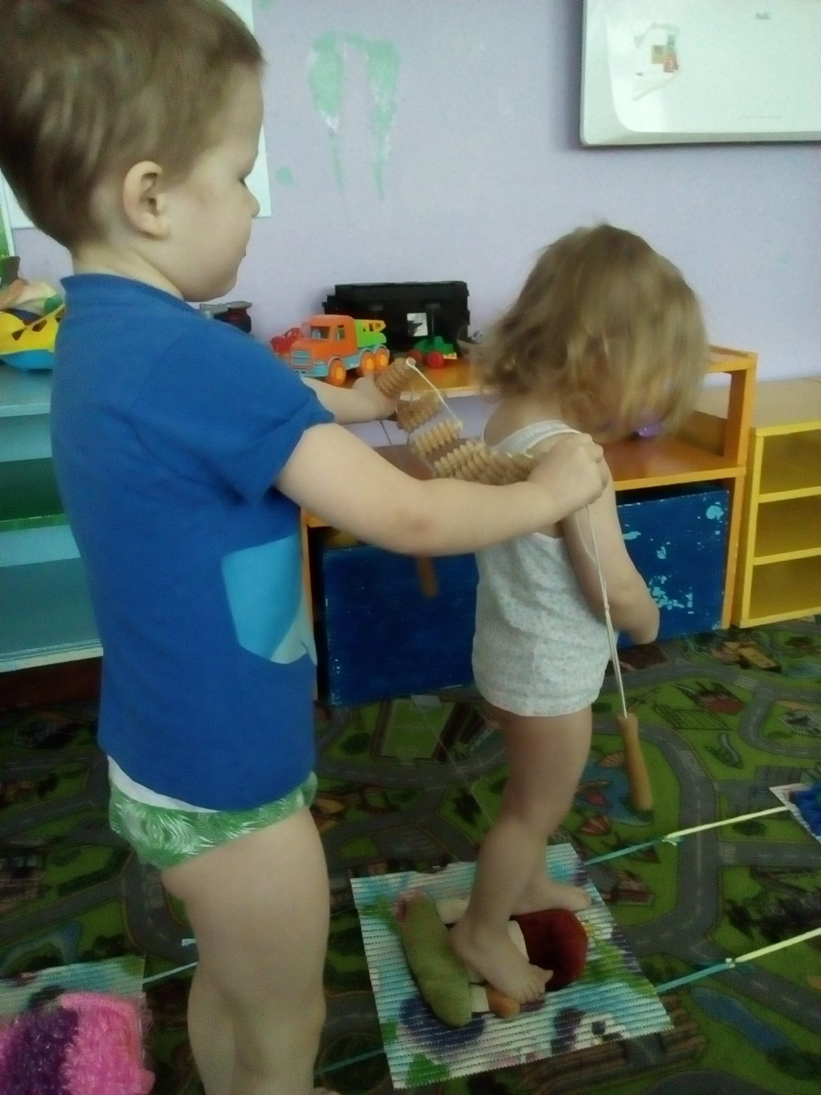
Ну а кто вдруг сам
не может
Друг всегда ему
поможет.

Slide 15
А потом мы на дорожке
Охладили наши
ножки.
Полотенце мы
смочили
в конце дорожки
постелили.

Slide 16
Спасибо
За
внимание .

